Slide 1
DIY barkácsoldal v2
Csapat tagjai: Kiss-Fodor Zsombor(projekt vezető), Kispál Marcell, Fuglovics Konor, Nagy Szabolcs

Slide 2
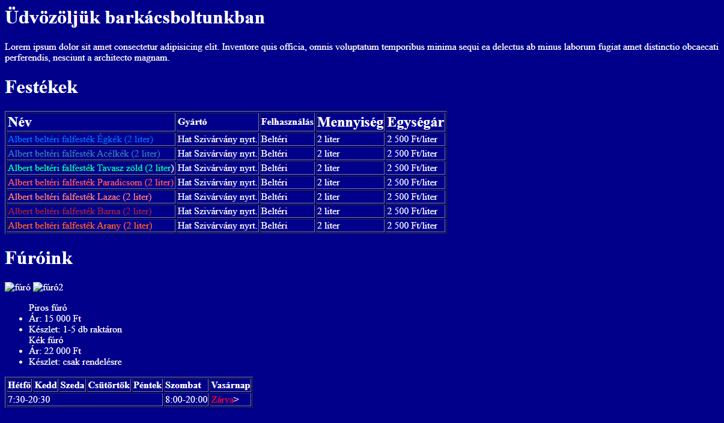
A régi oldal és hibái
Elavult dizájn és programnyelvi szabvány
Hiányos információk
Nehezen olvasható
Nem rezponzív

Slide 3
A megrendelő elvárásai
Az oldal(ak) feleljenek meg a HTML5 szabványnak
Reszponzív és modern dizájn
Az információk teljes körű bemutatása, és megjelenítése.
Felhasználóbarát navigálás.

Slide 4
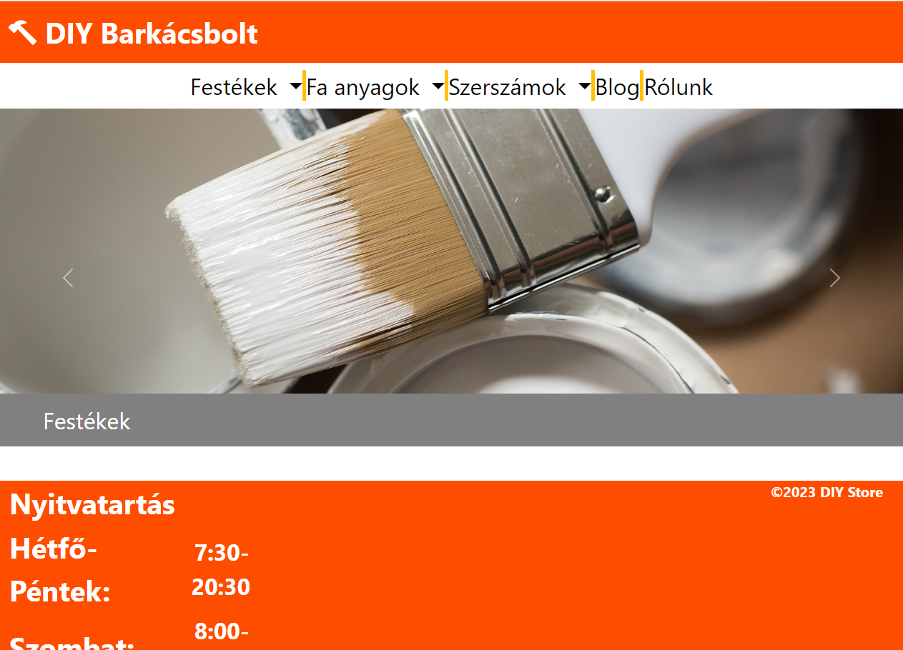
Régi és az új főoldal
Régi weboldal
Új weboldal

Slide 5
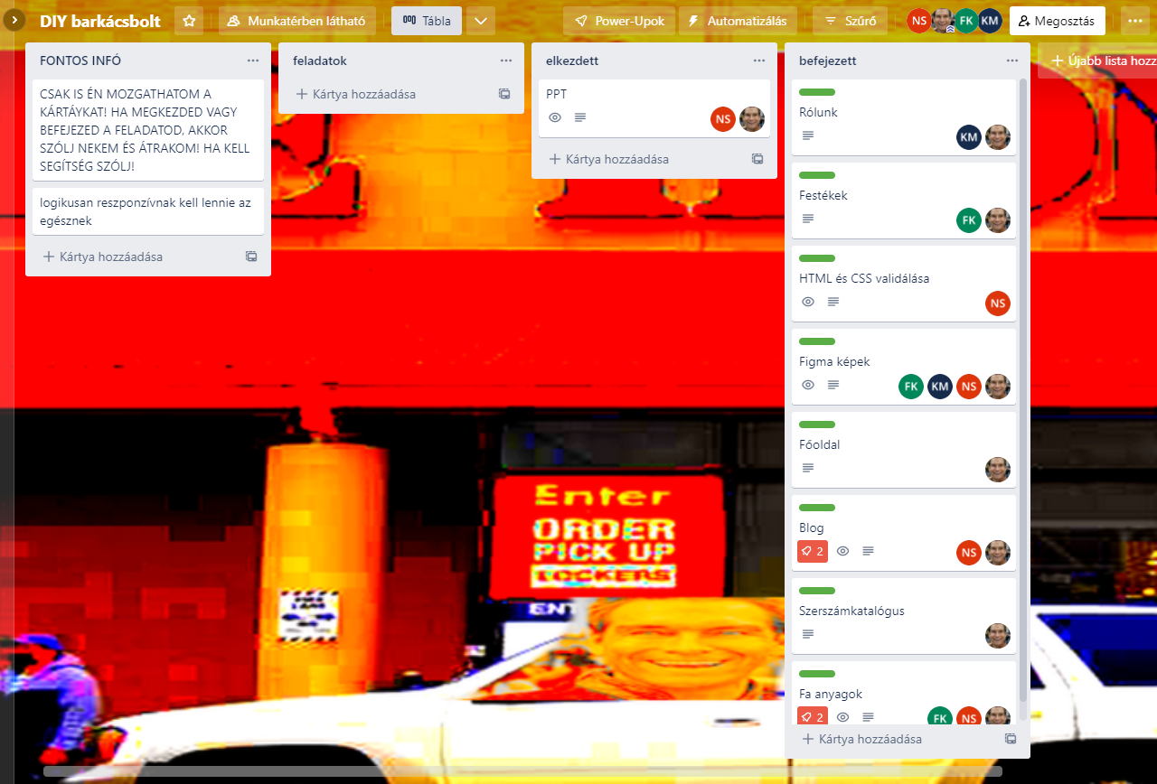
Trello munkafolyamatok

Slide 6
Github pages: https://payloadthedecepticon.github.io/DIY-oldal/
Pár szó a csapat tagjaitól:
„Hajnal 3 kor commitolni az igazi” – Nagy Szabolcs
„Nincs commit, nincs probléma” – Kispál Marcell
„Festéket renderelni nagy hiba” – Kiss-Fodor Zsombor
„Kódolás könnyű mint az 1x1” – Fuglovics Konor

